Slide 1


期末
陈尚祺
2025年6月

Slide 2

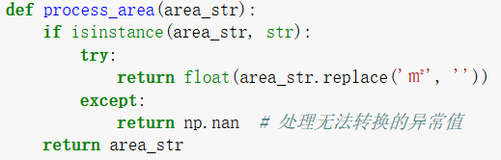
流程
数据处理：
数据探索（数据集形状）
缺失值
处理数值变量（定义函数提取）

Slide 3
流程
特征工程：数值型特征和分类型特征
提取年月特征、房间数量
提取楼层特征等
划分训练集和验证集
将上述定义的函数应用

Slide 4
流程
训练模型

Slide 5
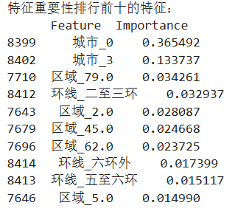
流程
计算特征重要性

